Slide 1
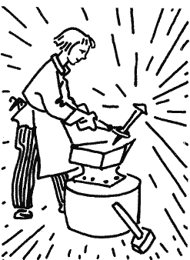
Устный журнал
«Труд
становится радостью человека»
(по произведениям Евгения Пермяка)
Евгений Андреевич Пермяк
Подготовили: воспитатели высшей квалификационной категории Винникова М.А. и Садыкова А.Ф.

Slide 2
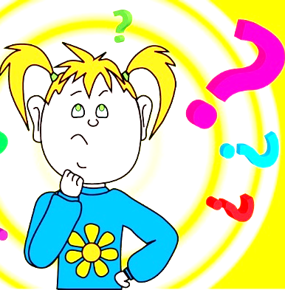
Кто на свете
самый главный, Самый добрый,
самый славный? Кто он? Как его зовут?

Slide 3
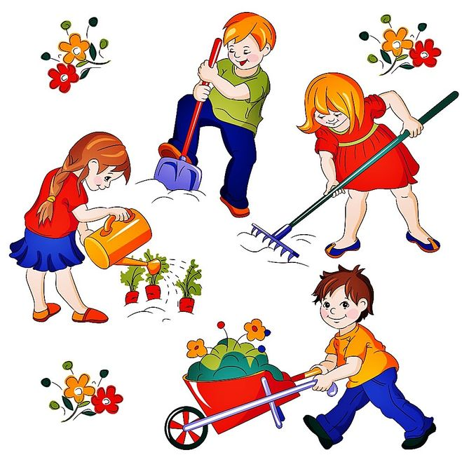
Ну, конечно, Это труд!

Slide 4
Кто на свете
самый умный, Самый старый,
самый юный? Кто он? Как его зовут?

Slide 5
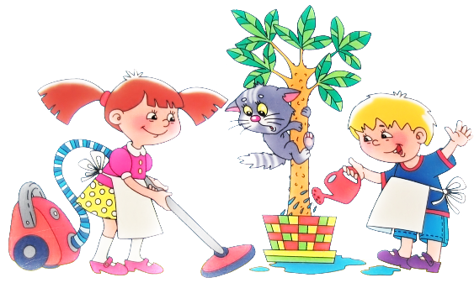
Ну, конечно, Это труд!

Slide 6
Кто На все века и годы Настоящий Царь природы? Царь полей, Заводов, Руд? Кто он? Как его зовут?

Slide 7
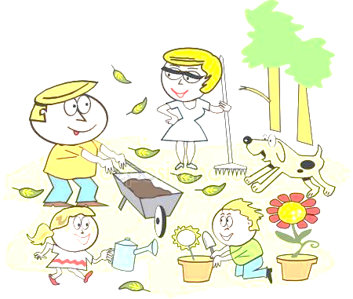
Ну, конечно, Это труд!

Slide 8
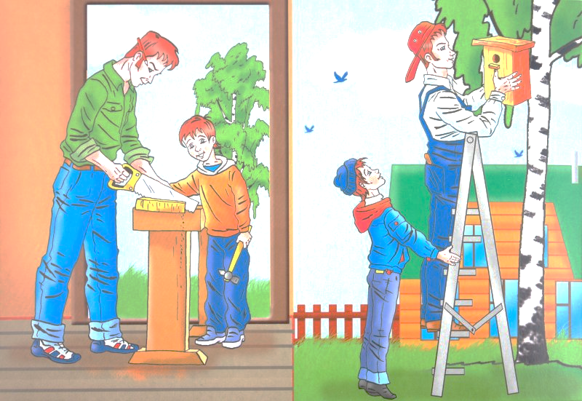
«Только труд делает маленького человека большим», «Только труд приносит счастье, радость и почёт» – говорил Евгений Пермяк

Slide 9
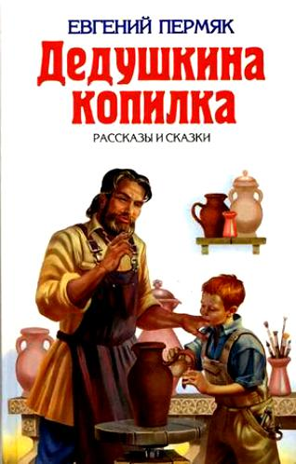
Все рассказы Евгения Пермяка пронизаны заботой о человеке, добросовестным отношением к труду

Slide 10
Евгений Андреевич Пермяк родился 31 октября 1902 года в городе Перми, на Урале. Написал более 200 книг. Сам любил трудиться и тема труда – главная тема в его произведениях.
Евгений Андреевич Пермяк

Slide 11
1 страница журнала: «Книга для ума – что тёплый дождик для всходов»
1 страница журнала:

Slide 12
Отец Славика был агроном.
В 6 лет Славик тоже захотел выращивать пшеницу.

Slide 13
Мальчик засеял зерном один квадратный метр земли под окном. Он пропалывал всходы, поливал их из лейки.

Slide 14
Молотили Славик и папа пшеницу на столе. Карандашами выбивали из колосьев зерна.

Slide 15
На следующую весну Слава посеял только самые крупные зерна. Урожай был отличный.

Slide 16
Каждый год Слава и его школьные товарищи засевали поле на пришкольном участке. Семена отбирали руками самые крупные и чистые. На пятый год Слава и его товарищи посеяли свои семена уже на колхозном поле. Богатый урожай молотили на колхозном току. Скоро Славиным зерном засевали свои поля и другие колхозы. За новыми семенами приезжали издалека, потому что они давали отличный урожай.

Slide 17
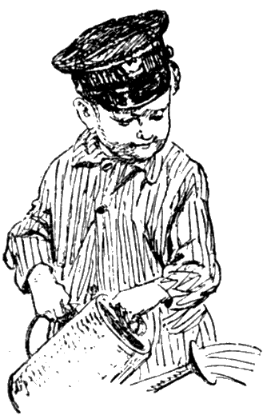
Новый сорт пшеницы назвали «Славка». Он так назван по имени мальчика, который собрал отличные семена у себя под окном.

Slide 18
Воспитатель Какие качества помогли Славке вырастить хорошую пшеницу?
Правильно, ребята, трудолюбие. Трудолюбие – это любовь к труду, к тому, что вам нравится делать.
Мальчик вырастил новый сорт пшеницы и продолжил расширять свои знания в этой профессии из книг, которые влияют на читающего человека, как тёплый дождик на всходы.

Slide 19
Перед этой пашней Шапку скинь, сынок! Видишь, пробивается Хлебный стебелёк. Сколько в это зёрнышко Вложено труда, Знает только солнышко, Ветер да вода!

Slide 20
2 страница журнала: «Дерево ценят по плодам, а человека – по делам»

Slide 21
Воспитатель: Какие рассказы Е. Пермяка можно отнести к данной половице? Дети Рассказы «Пичугин мост», «Смородинка», «Чужая калитка», «Торопливый ножик», «Как Маша стала большой».

Slide 22
По пути в школу ребята любили разговаривать о подвигах. — Хорошо бы, — говорит один, — на пожаре ребёнка спасти! — Даже самую большую щуку поймать — и то хорошо, — мечтает второй. — Сразу про тебя узнают. — Лучше всего на Луну полететь, — говорит третий мальчик. — Тогда уж во всех странах будут знать. А Сема Пичугин ни о чём таком не думал. Он рос мальчиком тихим и молчаливым.

Slide 23
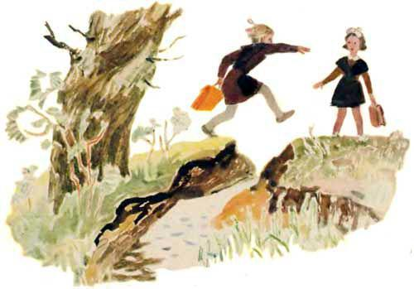
Как и все ребята, Сема любил ходить в школу короткой дорогой через речку Быстрянку. Перескакивать через неё было очень трудно. В прошлом году один школьник не доскочил до того берега и сорвался. В больнице даже лежал. А этой зимой две девочки переходили речку по первому льду и оступились. Повымокли

Slide 24
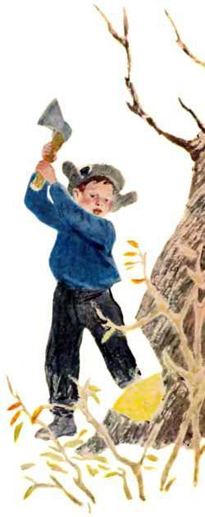
Ребятам запретили ходить короткой дорогой. А как длинной пойдёшь, когда короткая есть! Вот и задумал Сема Пичугин старую ветлу с этого берега на тот уронить. Топор у него был хороший. Дедушкой точённый. И стал он рубить им ветлу. Нелёгким оказалось это дело. Уж очень была толста ветла. Вдвоём не обхватишь. Только на второй день рухнуло дерево. Рухнуло и легло через речку.

Slide 25
Теперь нужно было обрубить ветви.

Slide 26
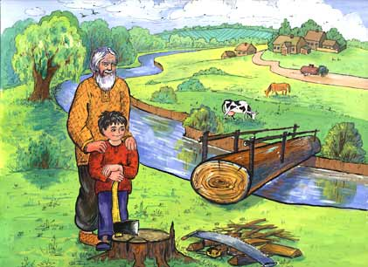
Решил Сема приладить перильца. Дед помог. Теперь не только ребята, но и все жители стали ходить из села в село короткой дорогой. Чуть кто в обход пойдёт, ему обязательно скажут: — Да куда ты идёшь за семь вёрст киселя хлебать! Иди прямиком через Пичугин мост.

Slide 27
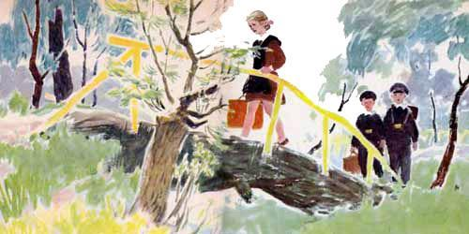
Так и стали его называть Семиной фамилией — Пичугин мост.

Slide 28
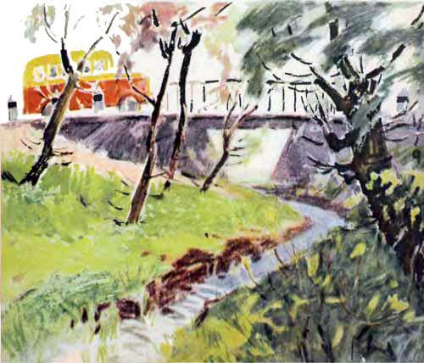
Вскоре стали строить шоссейную дорогу через речку Быстрянку, по той самой короткой тропинке, по которой ребята бегали в школу.
Большой мост возвели. Но его все по-старому называют — Пичугин мост.

Slide 29
Маленькая Маша очень хотела вырасти. Очень. А как это сделать, она не знала.

Slide 30
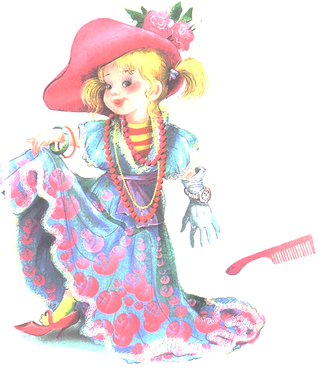
Всё перепробовала. И в маминых туфлях ходила. И в бабушкином капоте сидела

Slide 31
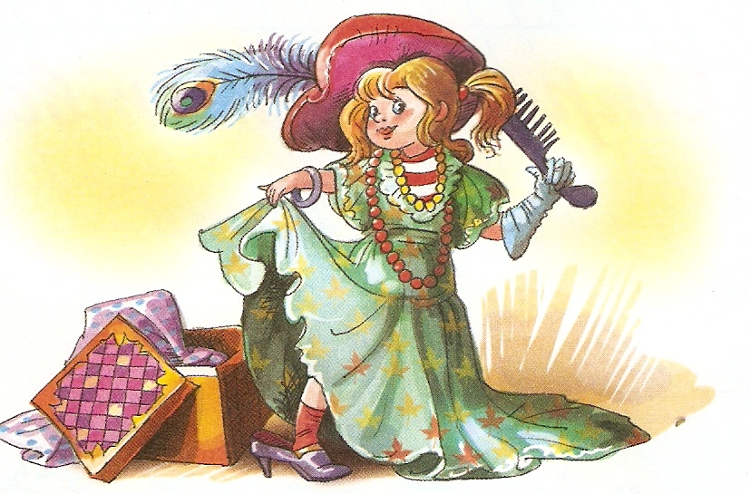
И причёску, как у тети Кати, делала. И бусы примеряла. И часы на руку надевала. Ничего не получалось. Только смеялись над ней да подшучивали.

Slide 32
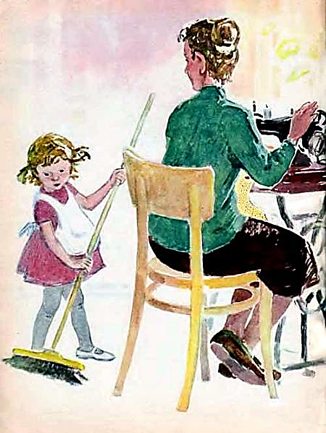
Один раз как-то Маша вздумала пол подметать. И подмела. Да так хорошо подмела, что даже мама удивилась: — Машенька! Да неужели ты у нас большая становишься?

Slide 33
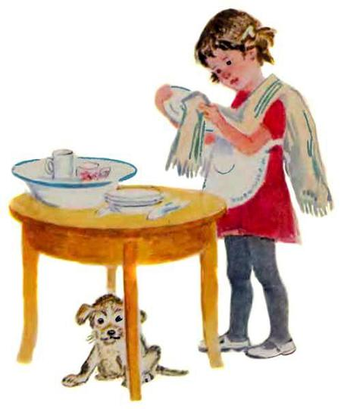
А когда Маша чисто-начисто вымыла посуду да сухо-насухо вытерла её, тогда не только мама, но и отец удивился. Удивился и при всех за столом сказал: — Мы и не заметили, как у нас Мария выросла. Не только пол метёт, но и посуду моет.

Slide 34
Теперь все маленькую Машу называют большой. И она себя взрослой чувствует, хотя и ходит в своих крошечных туфельках и в коротеньком платьице. Без причёски. Без бус. Без часов.
Не они, видно, маленьких большими делают.

Slide 35
Танюша много слышала о черенках, а что это такое — не знала.

Slide 36
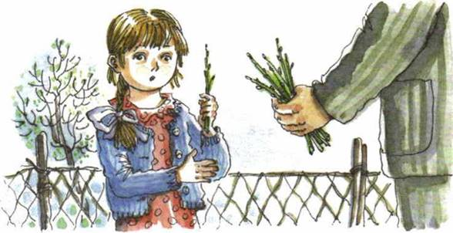
Однажды отец принёс пучок зелёных прутиков и сказал: — Это смородиновые черенки. Будем, Танюша, смородину сажать.

Slide 37
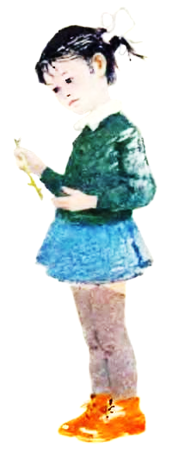
— Как же из этих палочек вырастет смородина? А отец отвечает: — Из нижних почек пойдут корешки. А вот из верхней вырастет куст. Не верилось Танюше, что маленькая почка может стать большим кустом. И решила проверить. Сама решила смородинку вырастить. В палисаднике. Перед избой, под самыми окнами. А там лопухи с репейником росли. Да такие цепкие, что и не сразу выполешь их.

Slide 38
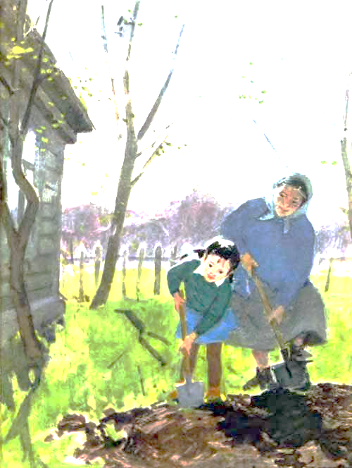
Бабушка помогла. Повыдергали они лопухи да репейники, и принялась Танюша землю вскапывать. Нелёгкая это работа, комья твёрдые.

Slide 39
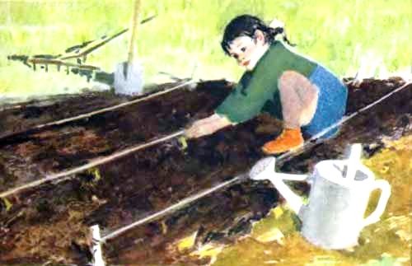
Разметила Таня шнурком и колышками вскопанную землю. Всё сделала, как отец велел, и посадила рядками смородиновые черенки. Посадила и принялась ждать.

Slide 40
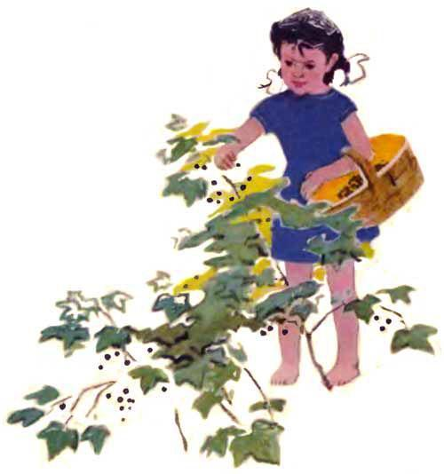
К осени из ростков поднялись небольшие кустики. А ещё через год они зацвели и дали первые ягоды. По маленькой горсточке с каждого куста.

Slide 41
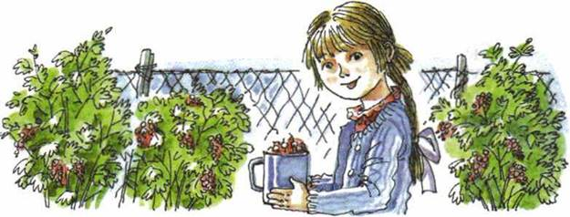
Довольна Таня, что сама смородину вырастила. И люди радуются, глядя на девочку:
— Вот какая хорошая «смородинка» у Калинниковых растёт. Настойчивая. Работящая. Черноглазая, с белой ленточкой в косе.

Slide 42
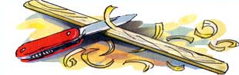
Строгал Митя палочку, строгал да бросил. Косая палочка получилась. Неровная. Некрасивая.

Slide 43
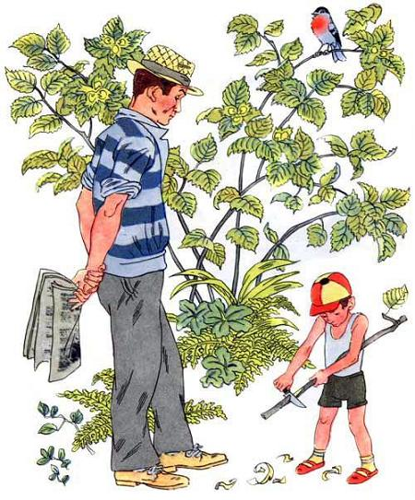
— Как же это так? — спрашивает Митю отец.
— Ножик плохой, — отвечает Митя, — косо строгает.
— Да нет, — говорит отец, — ножик хороший. Он только торопливый. Его нужно терпению выучить.
— А как? — спрашивает Митя.
— А вот так, — сказал отец.

Slide 44
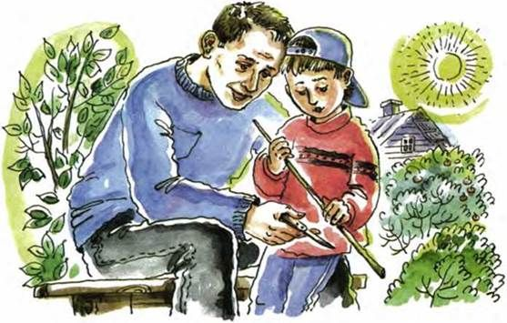
Взял палочку да принялся ее строгать потихонечку, полегонечку, осторожно. Понял Митя, как нужно ножик терпению учить, и тоже стал строгать потихонечку, полегонечку, осторожно. Долго торопливый ножик не хотел слушаться. Торопился: то вкривь, то вкось норовил вильнуть, да не вышло. Заставил его Митя терпеливым быть. Хорошо стал строгать ножик. Ровно. Красиво. Послушно.

Slide 45
3 страница журнала: «Человек живёт век, а доброе дело – два»
Какой из прочитанных вами рассказов можно отнести к пословице?

Slide 46
Алёша Хомутов рос мальчиком работящим. За это его очень любили в семье. Больше всех Алёшу любил дедушка. Любил и как мог помогал ему расти хорошим человеком.

Slide 47
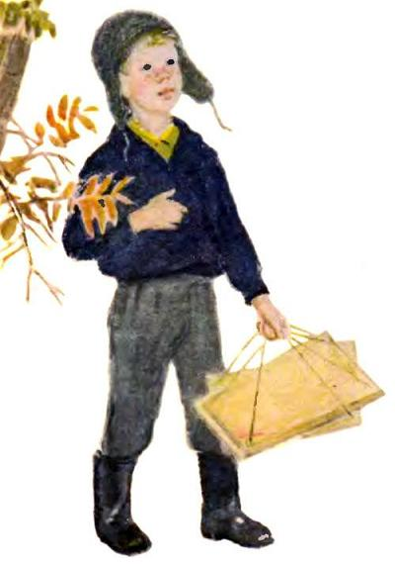
Всех в своей большой семье радовал и сам радовался, трудовым человеком себя чувствовал. Хорошо на свете жить, когда у тебя дело есть, когда руки у тебя хваткие. Даже в пасмурный день на душе светло и весело.

Slide 48
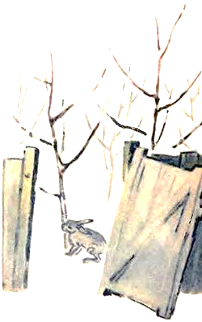
Однажды Алеша с дедом пошли в лес на охоту и увидели, что в питомнике, где росли молодые деревья, калитка открыта настежь, потому что у нее щеколда оторвалась.
--Чужая это калитка и никому до неё нет дела. Правда, дедушка? — Что там говорить, Алёшенька, хозяева неважные, — поддержал дедушка разговор. — Ведь и петли у калитки не,худо бы сальцем смазать, а то, того и гляди, переест их ржа и свалится калитка на землю. — Конечно, свалится, — согласился Алёша. — Она и так еле-еле держится. Плохо, дедушка, быть чужой калиткой. — Да уж куда хуже, — засмеялся дед. — То ли наша калитка. И синей красочкой покрашена, и петельки смазаны, и щеколда у неё звенит, как музыка. Своё, оно и есть своё…

Slide 49
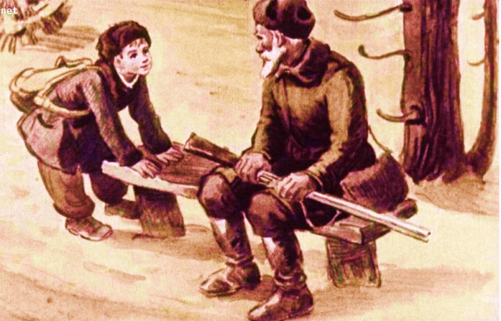
Подошли они к лесной просеке и решили на скамейке посидеть. — А чья это скамейка, деда? — Да ничья. Какой-то хороший человек её сделал. Никто его не знает, все спасибо ему говорят.

Slide 50
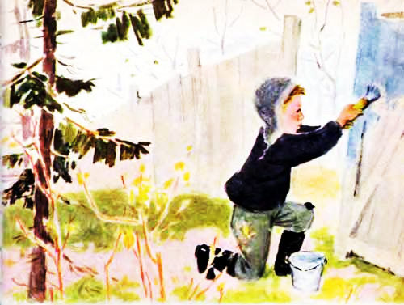
Прошла неделя, а может быть, и две.

Slide 51
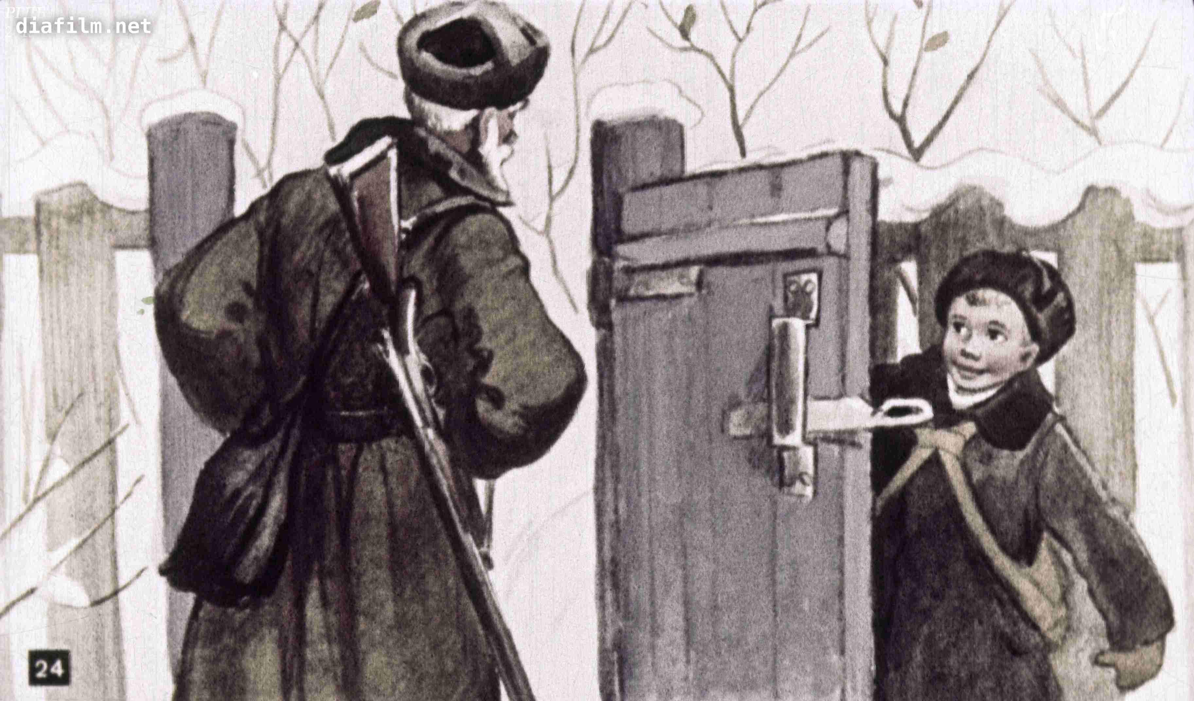
Опять отправились дед с внуком на охоту. Глядит дед — и глазам не верит. Щеколда у калитки привинчена, петли смазаны, а сама калитка синей краской покрашена, сияет, как небо в мае. «Алешка, ты погляди, никак у чужой калитки родня нашлась.»

Slide 52
В ясный полдень, на исходе лета, Шел старик дорогой полевой; Вырыл вишню молодую где-то И, довольный, нес ее домой. Он глядел веселыми глазами На поля, на дальнюю межу И подумал: «Дай-ка я на память У дороги вишню посажу. Пусть растет большая-пребольшая, Пусть идет и вширь и в высоту И, дорогу нашу украшая, Каждый год купается в цвету. Путники в тени ее прилягут, Отдохнут в прохладе, в тишине, И, отведав сочных, спелых ягод, Может статься, вспомнят обо мне. А не вспомнят — экая досада,— Я об этом вовсе не тужу: Не хотят — не вспоминай, не надо,— Все равно я вишню посажу!»

Slide 53
Что общего в стихотворении М. Исаковского и в рассказе Е.Пермяка?
Дети: Красота человеческих поступков, отношение к окружающему миру, стремление человека оставить после себя хорошее, приносить радость людям. Дети : Старик из стихотворения «Вишня» передумал нести вишню домой и решил её посадить на память. Мальчик из рассказа решает покрасить калику и считать её своей, не говоря, даже дедушке, что это сделал он. Воспитатель Какой «дедушкин урок» усвоил Алёша? Дети : «Приходит время, когда всё оказывается своё и наше: <..> как и вся земля наша и всё, что на ней есть».

Slide 54
Воспитатель Какое впечатление произвело на Алёшу данное сравнение? Воспитатель Быть чужой – плохо. Воспитатель : Как вы считаете, зачем всё это говорил дед внуку? Воспитатель : Алёша был старательным мальчиком, и дед знал, что внук сделает всё правильно и аккуратно. Воспитатель Почему дедушка хотел поклониться по пояс и пожать руку человеку, починившему калитку? Воспитатель Ему понравилось, что у калитки появился хозяин, и внук смог довести дело до конца. Воспитатель Подумайте, что общего между ребятами, кто работал на колхозном поле и тем, кто отремонтировал калитку? Воспитатель Ребята чужое превратили в своё, и их добрые дела будут жить вечно.

Slide 55
Физкультминутка:
Потрудились – отдохнём, Встанет, глубоко вздохнём. Руки в стороны, вперёд, Влево, вправо поворот. Три наклона, прямо встать, Руки вниз и вверх поднять. Руки плавно опустили, Всем улыбки подарили.
Физкультминутка:
Потрудились – отдохнём, Встанет, глубоко вздохнём. Руки в стороны, вперёд, Влево, вправо поворот. Три наклона, прямо встать, Руки вниз и вверх поднять. Руки плавно опустили, Всем улыбки подарили.

Slide 56
4 страница журнала: «А руки, брат, великий клад! Для дел даются руки!»
Инсценировка рассказа
Е. Пермяка
«Для чего нужны руки»

Slide 57
Петя с дедушкой большими друзьями были. Обо всем разговаривали. Спросил как-то дедушка внука:
— А для чего, Петенька, людям руки нужны?
— Чтобы в мячик играть, — ответил Петя.

Slide 58
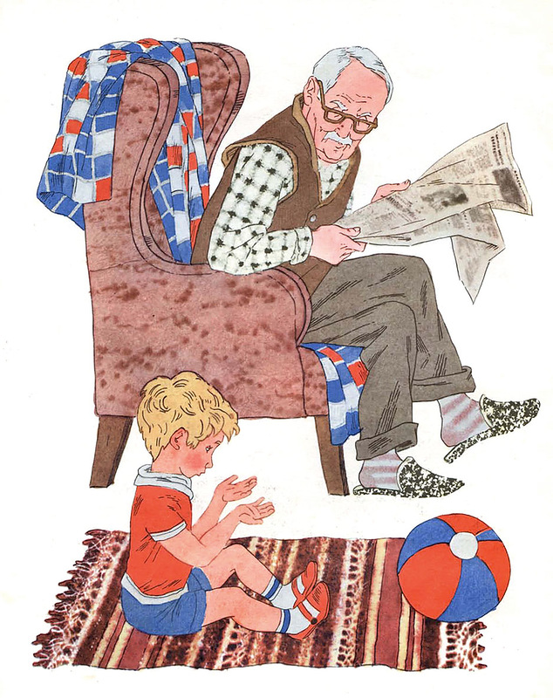
— А ещё для чего? — спросил дед.
— Чтобы ложку держать.
— А ещё?
— Чтобы кошку гладить.
— А ещё?
— Чтобы камешки в речку бросать…
Весь вечер отвечал Петя дедушке. Правильно отвечал. Только по своим рукам обо всех других судил, а не по трудовым, рабочим рукам, которыми вся жизнь, весь белый свет держится.

Slide 59
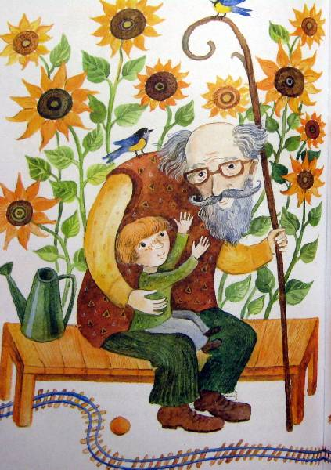
Воспитатель Почему Петя правильно отвечал? Воспитатель Он был маленький и судил по своим рукам. Воспитатель : Мог Петя знать про трудовые, рабочие руки? Воспитатель Нет, в силу возраста. Воспитатель : Какой вывод можно сделать из рассказа? Воспитатель : Ребёнку о труде может рассказать взрослый человек, также ученик может самостоятельно приобретать знания в школе. В каждую вещь, предмет вложен труд многих людей.

Slide 60
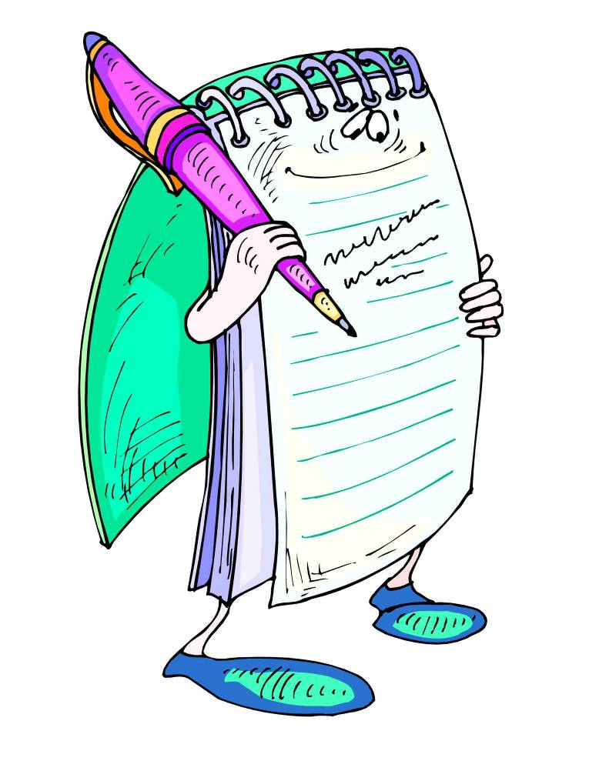
5 страница журнала: «Занимательная»

Slide 61
Важным качеством человека является трудолюбие. Умение трудиться и уважать труд других людей.
Сегодня на уроке мы вместе с вами создали журнал, который объединил на своих страницах разные рассказы Евгения Андреевича Пермяка. Но Пермяк считал: «Каждый рассказ сам по себе, своей жизнью живёт, хотя в одной обложке»., но нас объединяет трудолюбие и уважение к труду других людей. Ребята, сегодня мы говорили с вами про труд человека, но, кроме физического труда, есть и интеллектуальный. Ведь при создании произведения писатель трудится над ним, а воплощение его интеллектуального труда мы можем увидеть в книгах, которые обладают волшебной силой – обогащают нашу жизнь.

